Slide 1
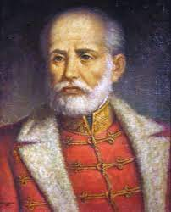
Józef Bem- wielki tarnowianin
przygotował: Mikołaj Krzekotowski kl. 1 LOA

Slide 2
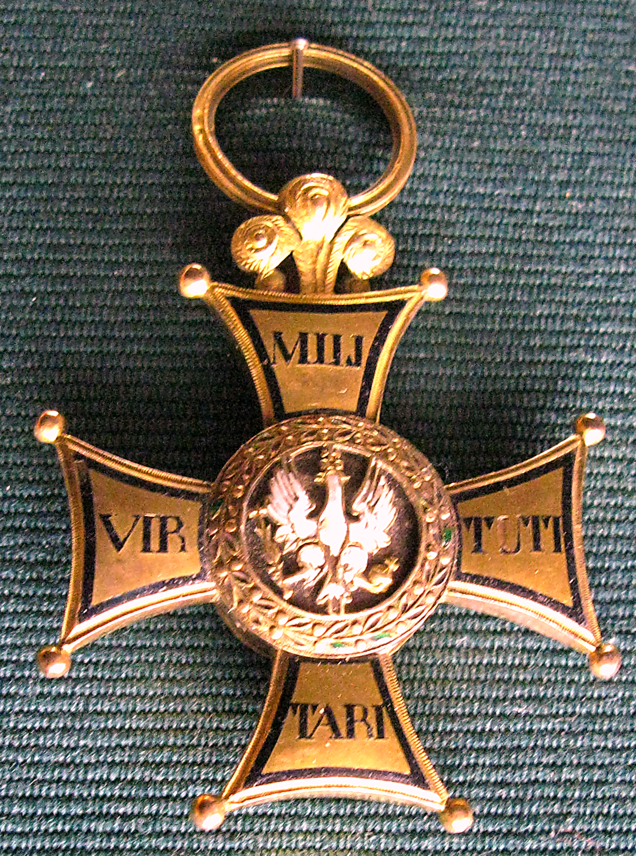

Kim był Józef Bem?
Józef Zachariasz Bem herbu Bem - urodzony 17 marca 1794 roku w Tarnowie w zaborze austriackim, zmarł 10 grudnia 1850 roku w Aleppo w Imperium Osmańskim (obecnie Syria).
polski generał, strateg, pisarz, inżynier wojskowy, uczestnik Wiosny Ludów i powstania listopadowego, naczelny wódz powstania węgierskiego, bohater narodowy Polski, Węgier i Turcji.

Slide 3
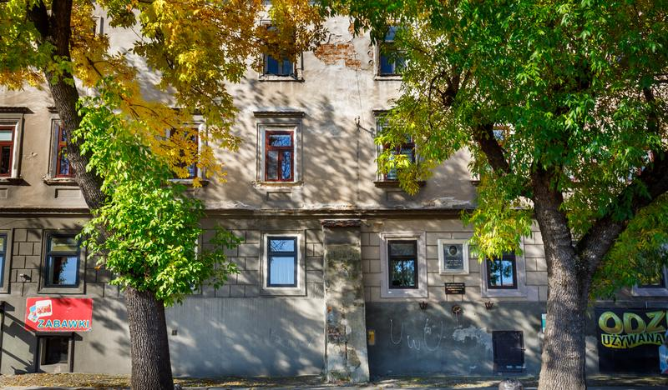
Rodzina
Józef Bem urodził się w 1794 roku w Tarnowie jako syn Andrzeja Bema i Agnieszka Gołuchowskiej. Gdy jego matka zmarła, ojciec ożenił się w 1804r z Marianną Ostafińską.
Miał on 6 rodzeństwa - cztery siostry przyrodnie i dwóch braci przyrodnich.

Slide 4
Młodość
W roku 1801 rodzina Bemów zamieszkała w Krakowie i kupiła dwie okoliczne wsie: Gaj i Brzyczynę Górną.
Józef w Krakowie ukończył Gimnazjum im. św Anny przez Austriaków mianowanym “Cesarsko-Królewskim Gimnazjum Akademickim” (obecnie I Liceum Ogólnokształcące im. Bartłomieja Nowodworskiego w Krakowie).

Slide 5
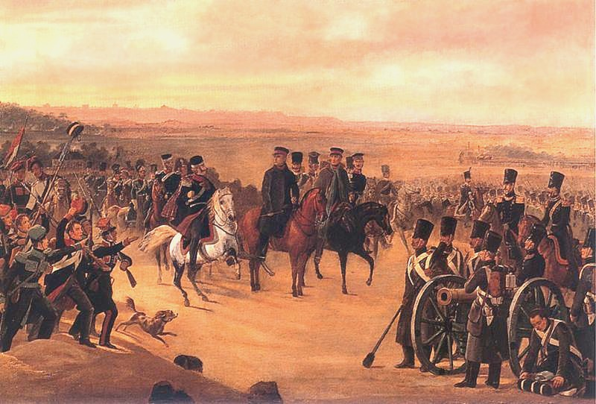
Powstanie listopadowe
Józef Bem w powstaniu listopadowym objął dowództwo w stopniu majora nad 4 baterią lekkokonną. 4 czerwca 1831 roku został mianowany pułkownikiem. Natomiast 1 lipca 1831 został odznaczony Złotym Krzyżem Orderu Virtuti Militari.
Bitwy w których brał udział: bitwa pod Domanicami (10 kwietnia 1831 r.), bitwa pod Iganiami (10 kwietnia 1831 r.), bitwa pod Ostrołęką (26 maja 1831 r.), obrona Warszawy (6-7 września 1831 r.)

Slide 6
Emigracja
Po upadku powstania listopadowego Józef Bem dołączył do tzw. Wielkiej Emigracji. W styczniu 1832 dotarł do Paryża. Ze stolicy Francji wyjechał 10 stycznia 1832 roku, udając się do Drezna, a później do Lipska, gdzie organizował punkty etapowe dla polskich żołnierzy i powstańców uciekających po powstaniu na zachód.
Był współzałożycielem Towarzystwa Historyczno-Literackiego w Paryżu, zainicjowanego w 1832 roku.
W 1833 Bem brał udział w próbach stworzenia armii polskiej w Belgii, Egipcie i Portugalii.
15 marca 1835 roku założył drugą organizację – Towarzystwo Politechniczne Polskie w Paryżu, którego był pierwszym prezesem.
21 sierpnia 1848 roku Bem na krótko przyjechał do Lwowa, gdzie dotarła do niego wieść o rozszerzającej się rewolucji w Austrii.

Slide 7
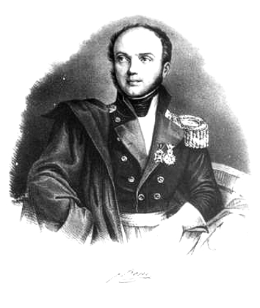
Powstanie węgierskie
W powstaniu węgierskim 13 grudnia 1848 roku otrzymał od rządu Węgier dowództwo wojsk węgierskich w Siedmiogrodzie i Banacie, gdzie prowadził działania wojenne.
W styczniu 1848 wśród powstańców służyło 200 Polaków, w lutym 400, w maju sformowany został batalion piechoty i szwadron jazdy, a w lipcu bateria artylerii.
Rząd Austrii zaniepokojony sukcesami rewolucjonistów węgierskich zwrócił się o pomoc do rosyjskiego cara Mikołaja I Romanowa.
Do konfliktu dołączyła stutysięczna armia carska pod dowództwem gen. Iwana Paskiewicza.

Slide 8
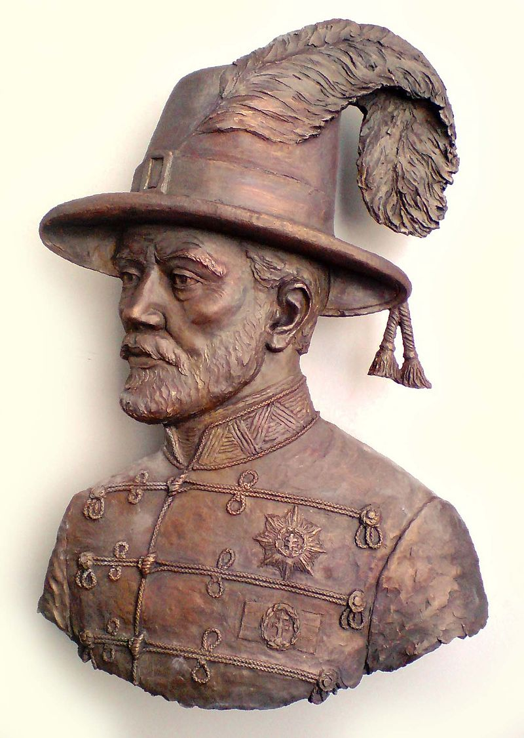
Schyłek życia
W 1849 roku wraz z niedobitkami przekroczył granicę turecką. Tutaj właśnie genreał przyjął Islam.
W październiku 1850 roku stoczył on ostatnią bitwę swojego życia - obrona Aleppo zakończona sukcesem.z
W listopadzie 1850 roku zachorował na malarię azjatycką. Zmarł 10 grudnia 1850 roku. Według relacji adiutanta, tuż przed śmiercią powiedział: “Polsko, Polsko! Ja cię już nie zbawię.”

Slide 9
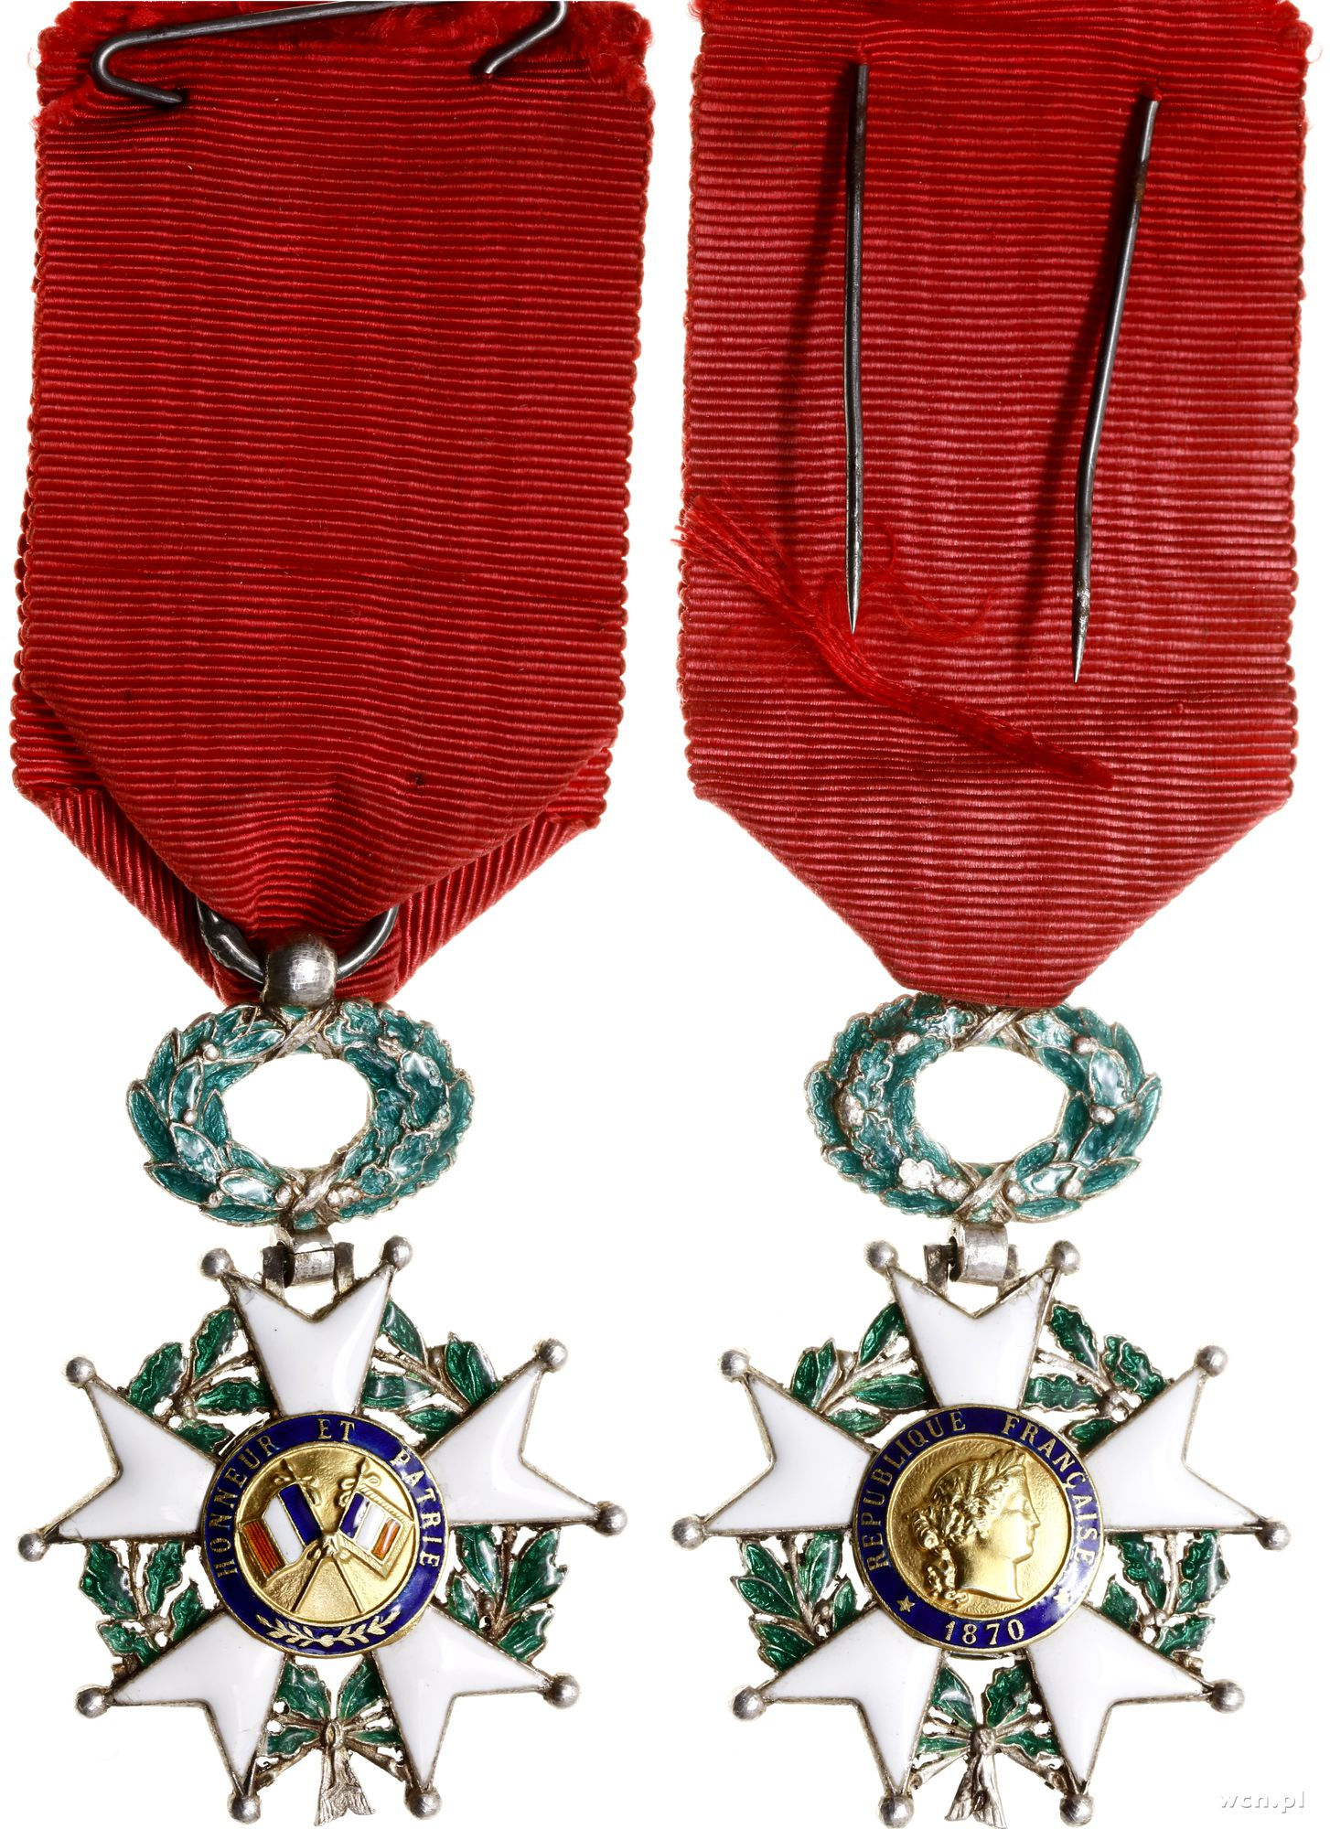
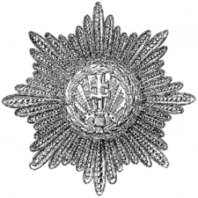
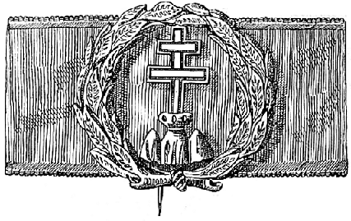
Odznaczenia
Krzyż Złoty Orderu Virtuti Militari
Krzyż Kawalerski Orderu Legionu Legii Honorowej
Order Zasługi Wojskowej I Klasy zdobiony diamentem z Korony św. Stefana
Order Zasługi Wojskowej II Klasy

Slide 10
Ważne bitwy/wojny, w których brał udział
służba wojskowa - 1809-1850
wojny napoleońskie(1808-1815)
inwazja na Rosję(1812)
obrona Gdańska (1813)
powstanie listopadowe (1831):bitwa pod Iganiami, bitwa pod Ostrołęką (1831)
Wiosna Ludów 1848-1849: rewolucja wiedeńska (1848), powstanie węgierskie (1848-49),
bitwa pod Temeszwarem (1849),
bitwa pod Piski (1849),
bitwa pod Segesvárem (1849)
obrona Aleppo (1850)

Slide 11
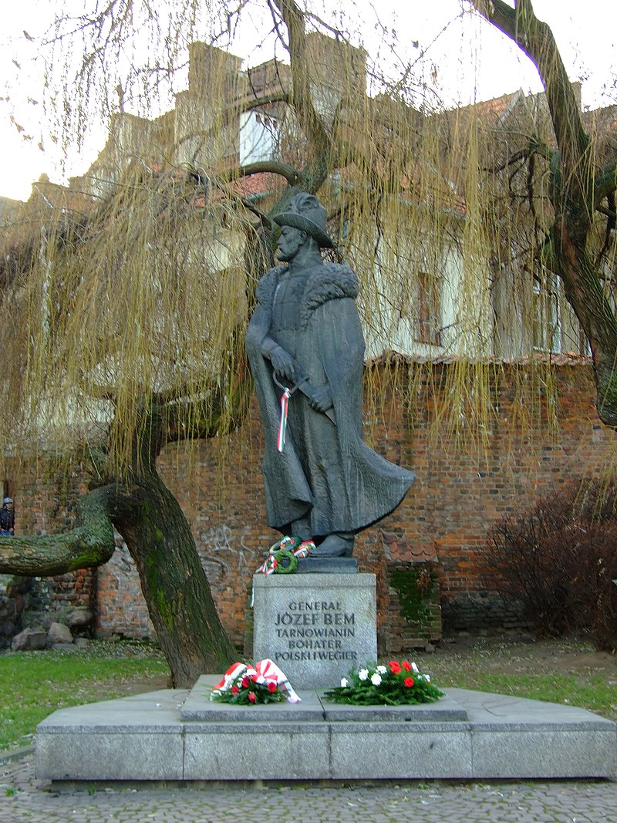
Pamięć o Józefie Bemie
Pamięć o tym wspaniałym Polaku pielęgnowana jest przez m.in.:
Wystawiane mu pomniki
ulice nazwane jego imieniem
szkoły nazwane jego imieniem
tworzone dzieła literackie na jego temat

Slide 12
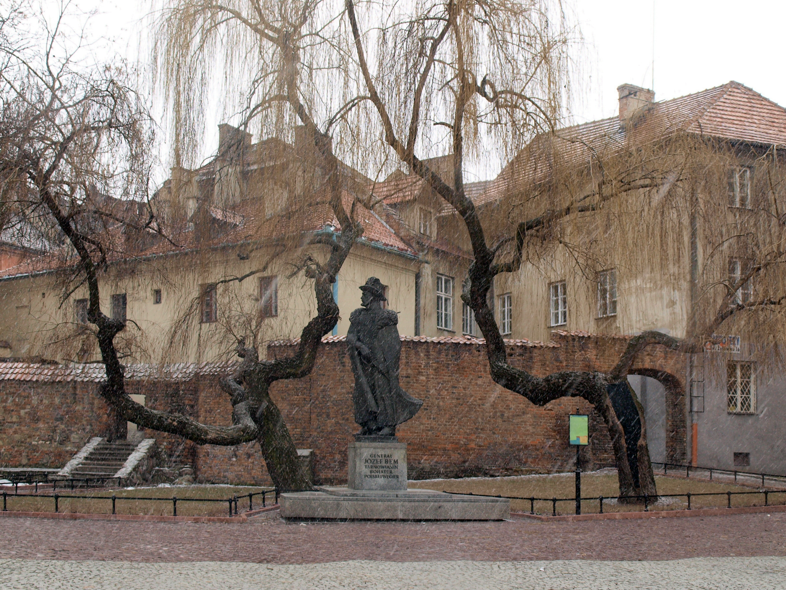
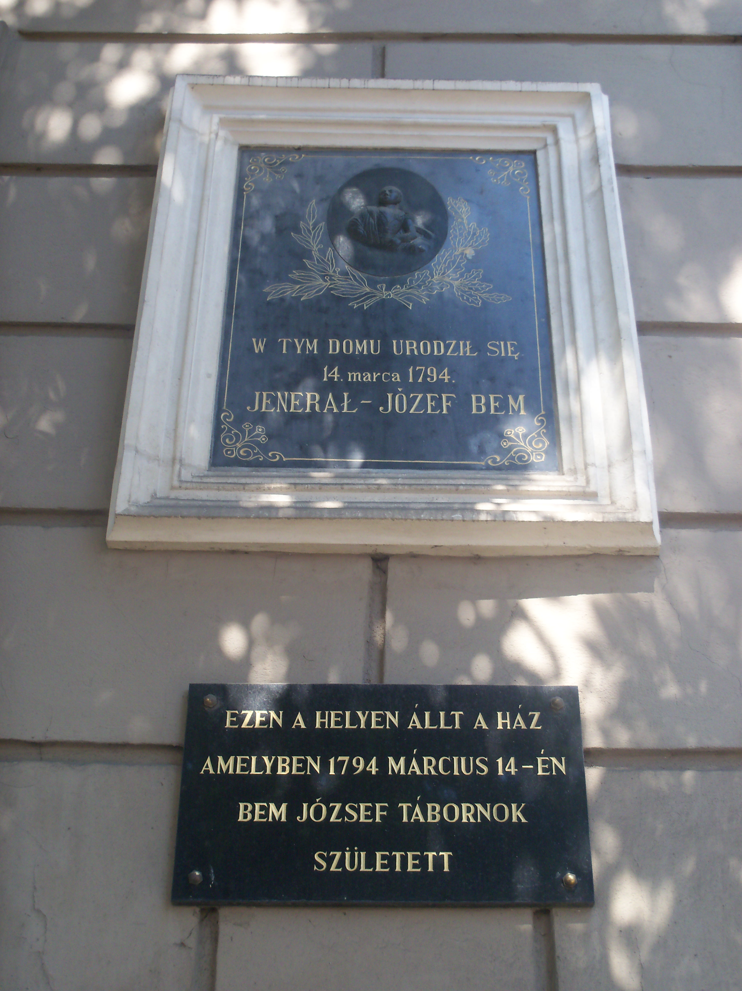
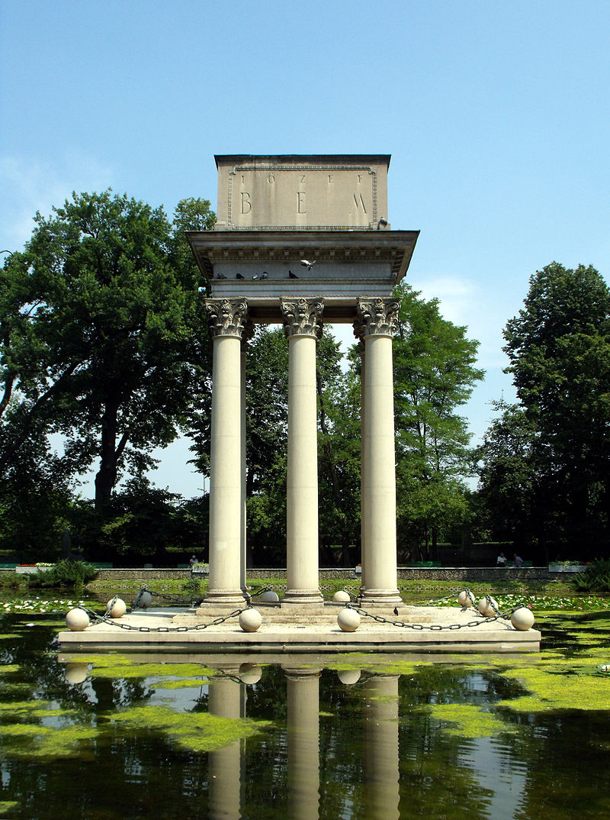
Miejsca pamięci o Józefie Bemie w Tarnowie
pomnik generała Józefa Bema na Placu Węgierskim
mauzoleum generała Józefa Bema
płyta pamiątkowa wmurowana w rocznicę jego śmierci

Slide 13
Dziękuję za uwagę

Slide 14
Bibliografia
Tekst:
https://pl.wikipedia.org/wiki/J%C3%B3zef_Bem
Zdjęcia: https://pl.wikipedia.org/wiki/J%C3%B3zef_Bem#/media/Plik:J%C3%B3zef_Bem_111.JPG
https://pl.wikipedia.org/wiki/Order_Virtuti_Militari#/media/Plik:Golden_Cross_of_Virtuti_Militari_Order_from_1813.png
https://visitmalopolska.pl/pl_PL/obiekt/-/poi/dom-rodzinny-generala-bema-tarnow

Slide 15
Bibliografia
https://wcn.pl/shop/details/169716
https://pl.wikipedia.org/wiki/Order_Zas%C5%82ugi_Wojskowej_(W%C4%99gry)#/media/Plik:Magyar_Katonai_%C3%89rdemrend_1.png
https://pl.wikipedia.org/wiki/Order_Zas%C5%82ugi_Wojskowej_(W%C4%99gry)#/media/Plik:Magyar_Katonai_%C3%89rdemrend_2.png
https://pl.wikipedia.org/wiki/J%C3%B3zef_Bem#/media/Plik:Ch%C5%82opicki_1831.JPG
https://pl.wikipedia.org/wiki/J%C3%B3zef_Bem#/media/Plik:Tarn%C3%B3w,_centrum_m%C4%9Bsta,_socha_Jozefa_Bema_II.JPG
https://upload.wikimedia.org/wikipedia/commons/d/d5/Tarn%C3%B3w%2C_pomnik_gen._J%C3%B3zefa_Bema.JPG
https://upload.wikimedia.org/wikipedia/commons/9/96/Tarn%C3%B3w_-_Bem%27s_Plaque.JPG

Slide 16
Bibliografia
https://pl.wikipedia.org/wiki/Mauzoleum_genera%C5%82a_J%C3%B3zefa_Bema#/media/Plik:Tarn%C3%B3w,_Mauzoleum_Genera%C5%82a_J%C3%B3zefa_Bema.jpg
https://pl.wikipedia.org/wiki/Powstanie_w%C4%99gierskie_(1848%E2%80%931849)#/media/Plik:PL_J%C3%B3zef_Zachariasz_Bem.jpg
https://pl.wikipedia.org/wiki/J%C3%B3zef_Bem#/media/Plik:Bem_J%C3%B3zsef_domborm%C5%B1.jpg

